Slide 1
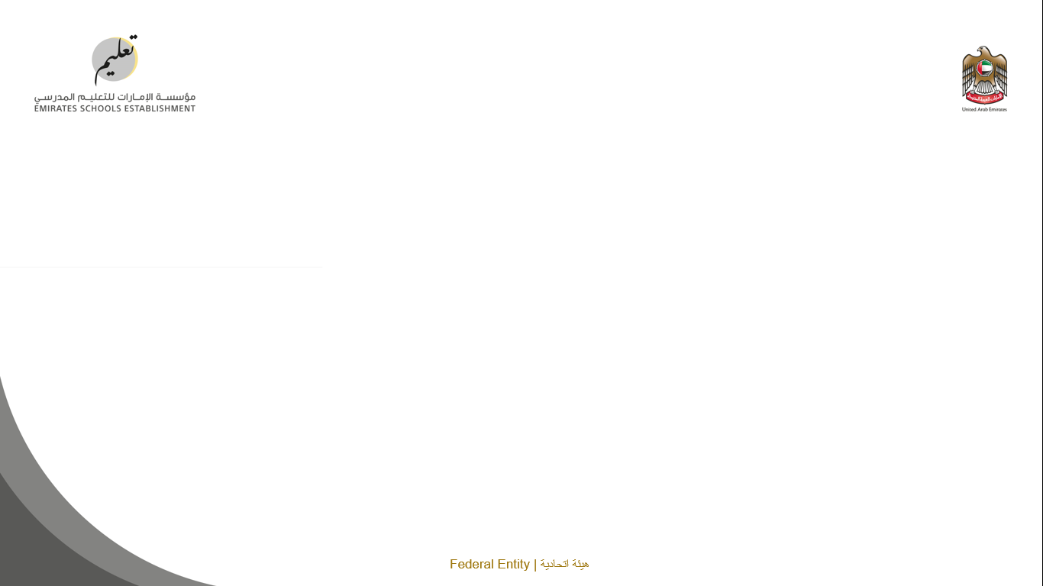
نموذج اختبار مادة الدراسات الاجتماعية
الصف الأول الأساسي
الفصل الدراسي الثاني التقويم الثاني
10
اسم الطالب :............................ الصف الأول ........
السؤال الأول
1- أولا : استمع لقراءة النص ثم اختر الإجابة الصحيحة
عِلْمُ الْجُغْرافْيا هُوَ الْعِلْمُ الَّذي يَدْرُسُ الْأرْضَ، وَكُلَّ ما هُوَ مَوْجودٌ عَلَيْها. دِراسَةُ الْأرْضِ تَعْني دِراسَةَ الْيابِسَةِ و َالْماءِ وَالْحَيَواناتِ وَالنَّباتاتِ، وَالْمُناخِ وَاْلِإنْسانِ أَيْضًا
يُقَسِّمُ عُلَماءُ الْجُغْرافْيا الْمَعالِمَ الَّتي نَراها عَلى كَوْكَبِ الْأرْضِ إِلى قِسْمَيْنِ: مَعالِمَ طَبيعِيَّةٍ، وَمَعالِمَ بَشَرِيَّةٍ.
1- علم الجغرافيا يدرس :
كل ما موجود في السماء
كل ما موجود على الأرض
كل ما هو موجود في السماء و على الأرض
2- واحدة مما يلي لا تشمل دراسة الأرض :
الحيوانات
الـماء
الـهـواء
3- قسم ُعلماء الجغرافيا المعالم إلى :
معالم طبيعية
معالم بشرية
معالم طبيعية و بشرية

Slide 2
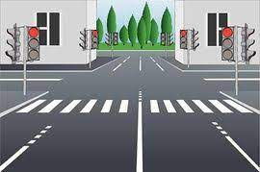
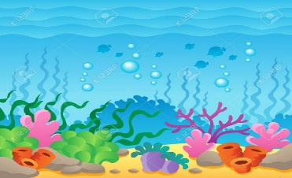
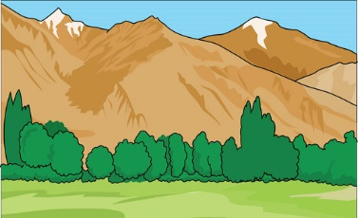
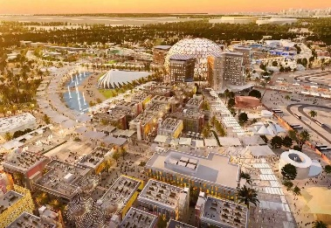
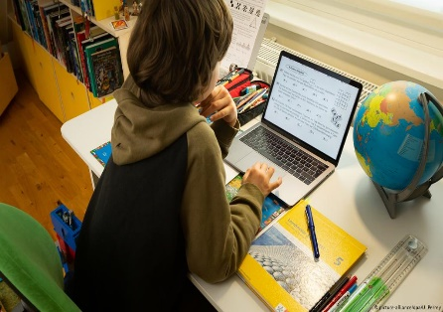
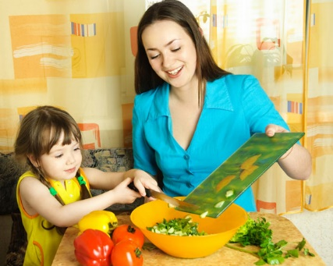
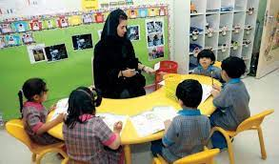
ثانيا : صل بين الصورة و ما يناسبها
المعلم الطبيعي
المعلم البشري
ثالثا : استمع ،ثم اختر الإجابة الصحيحة
1- الصورة التي تدل على مفردة الـعون هي :

Slide 3
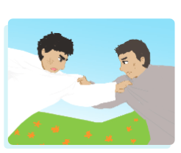
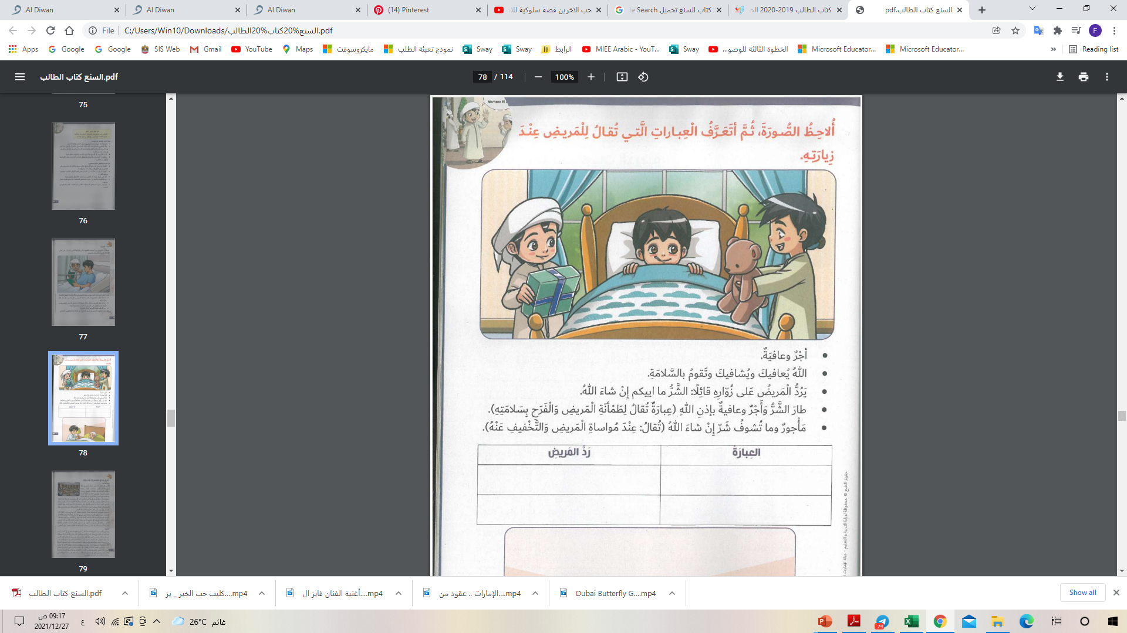
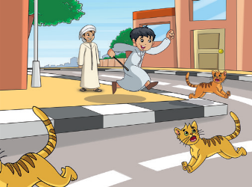
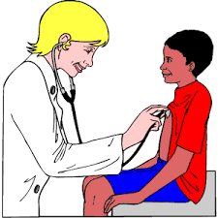

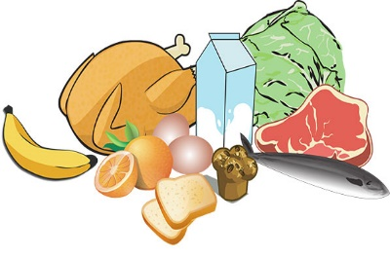
2- الصورة التي تدل على الاهتـمام بالآخرين :
3- الصورة التي تدل على الاهتـمام بالروح :
السؤال الثانـي ( 5 درجات)
1- أكتب الكلمة المناسبة في مكانها الصحيح
بإنصات
الاهتمام
الْعون
أُحِبُّ جَدَّيَّ ، فَأُقدم لهما ................. و أستمع .............. إلى حديثهما
و أقدم ...........لهما دوْمًا
المجموع | 2 | 1 | 2 | 1 | سؤال
10 | 1 | ثالثا | ثانيا | أولا
 | 1.5 | 3 | 4 | 1.5 | الدرجة

